Slide 2
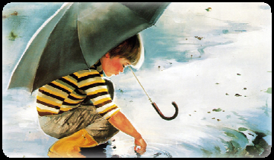
Под безопасным поведением следует понимать такой набор стереотипов и сознательных действий в изменяющейся обстановке, который позволяет сохранять индивидуальную целостность и комфортность поведения, предупреждает физический и психический травматизм, создает нормальные условия взаимодействия между людьми

Slide 3
Система работы по формированию у дошкольников основ безопасности жизнедеятельности
формирование основ
безопасности
собственной
жизнедеятельности
формирование предпосылок
экологического сознания
(безопасности окружающего
мира)

Slide 4
Ребёнок и другие люди.
Основная мысль этого направления - ребёнок должен помнить, что именно может быть опасно в общении с другими людьми.
Здоровье ребёнка.
Уже с дошкольного возраста это направление программы предлагает воспитывать у детей ценности здорового образа жизни, сознательную заботу о собственном здоровье и здоровье окружающих, дети знакомятся с правилами оказания элементарной первой помощи.
Ребёнок и природа.
Задача работы по этому направлению рассказать детям о взаимосвязи и взаимозависимости всех проблемных объектов, чтобы дети поняли - земля - наш общий дом, а человек - часть природы.
Эмоциональное благополучие ребёнка.
Основная задача работы педагогов по этому направлению - научить детей способам выхода из конфликтных ситуаций.
Ребёнок дома.
В этом направлении рассматриваются вопросы, связанные с предметами домашнего быта, являющимися источниками потенциальной опасности для детей.
Ребёнок на улицах города.
Дети знакомятся с правилами поведения на улицах города, правилами дорожного движения.

Slide 5
Принципы организации воспитательно-образовательной работы
Принцип полноты. Содержание работы должно быть реализовано по всем разделам.
Принцип системности. Работа должна проводиться системно, в течение года при гибком распределении содержания перспективного плана в течение дня.
• Принцип учета условий городской и сельской местности. Известно, что городские и сельские дошкольники имеют разный опыт взаимодействия с окружающей средой. Т.е. у каждого ребенка существует свои опыт осознания источников опасности, что определяется условиями проживания и семейным воспитанием.
• Принцип возрастной . При работе с детьми разного возраста содержание обучения выстраивается последовательно от простого к сложному.
• Принцип интеграции. Работу по воспитанию безопасного поведения ребенка-дошкольника необходимо проводить во всех видах детской деятельности
• Принцип преемственности взаимодействия с ребенком в условиях дошкольного учреждения и в семье.

Slide 6
Содержание образовательной области "Безопасность" направлено на достижение целей формирования основ безопасности собственной жизнедеятельности и формирования предпосылок экологического сознания (безопасности окружающего мира) через решение следующих задач:
- формирование представлений об опасных для человека и окружающего мира природы ситуациях и способах поведения в них;
- приобщение к правилам безопасного для человека и окружающего мира природы поведения;
- передачу детям знаний о правилах безопасности дорожного движения в качестве пешехода и пассажира транспортного средства;
- формирование осторожного и осмотрительного отношения к потенциально опасным для человека и окружающего мира природы ситуациям.

Slide 7
Для реализации поставленных задач по программе используются следующие формы работы: беседы, чтение стихов, рассказов, сказок, загадывание загадок, игры, рисование, аппликация, рассматривание иллюстраций, разбор конкретных поступков и ситуаций, презентации, прослушивание аудиозаписей, просмотр мультфильмов.

Slide 8
Воспитание навыков безопасного поведения дошколят осуществляется на основе желания ребенка познавать окружающий мир, используя его любознательность, наглядно-образное мышление и непосредственность восприятия. Приоритетными являются индивидуальные и подгрупповые формы работы с детьми

Slide 9
Перспективное планирование
ОСЕНЬ.
1. Обеспечение безопасного поведения детей в быту.
2. Советы по охране «жизни и здоровья детей».
3. Отравление ядовитыми грибами.
4. Обучение ребёнка безопасному поведению на дороге.
ЗИМА.
1. Правила безопасности на водоёмах зимой.
2. Безопасность поведения детей и взрослых дома.
3. Правила поведения при пожаре.
4. Безопасность на дорогах

Slide 10
ВЕСНА.
1. Правила поведения в общественном транспорте.
2. Правила безопасности на льду водоёма весной.
3. Безопасность на дорогах.
4. Витамины и здоровье.
ЛЕТО.
1. Памятка родителям о закаливании детей в семье.
2. Правила дорожного движения пешехода.
3. Основные правила поведения и действия при пожаре.
4. С ребенком летом на даче.

Slide 11
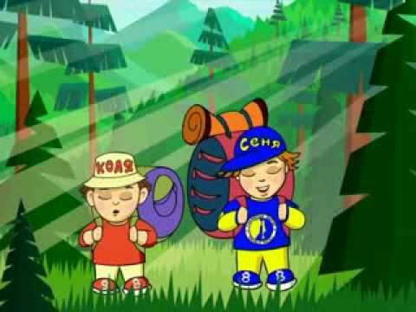
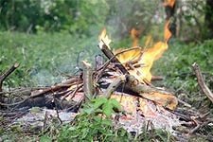
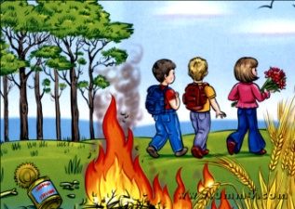
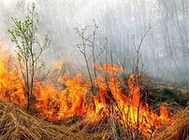
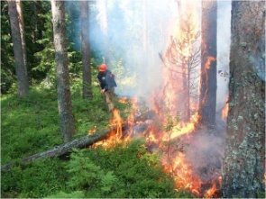
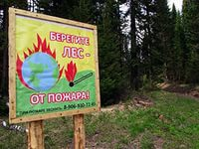
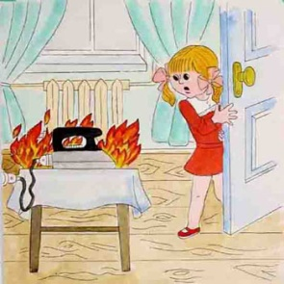
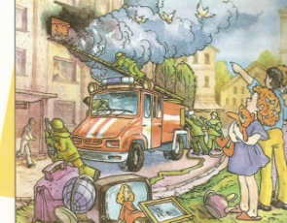
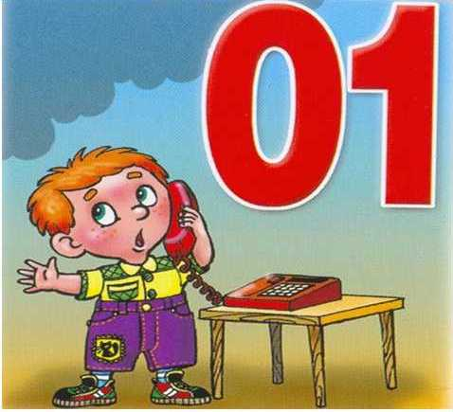
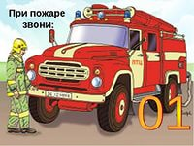
Ребёнок и природа
Ребёнок дома

Slide 12
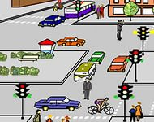
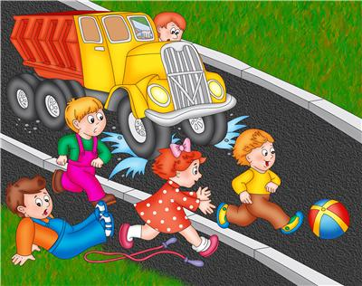
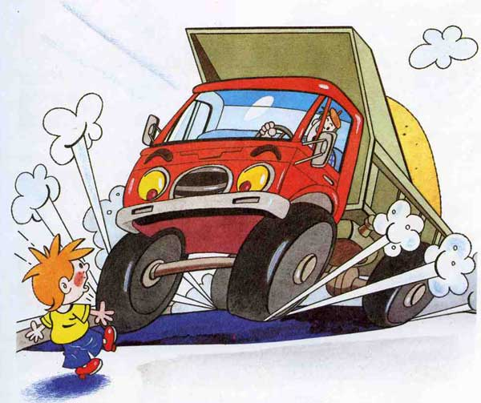
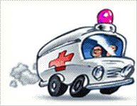
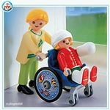
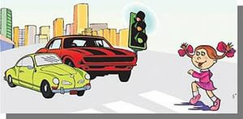
Ребёнок на улицах города

